Slide 1

歡迎 使用
信望愛台語客語輸入法
免費下載網站
https://taigi.fhl.net/TaigiIME/

Slide 2
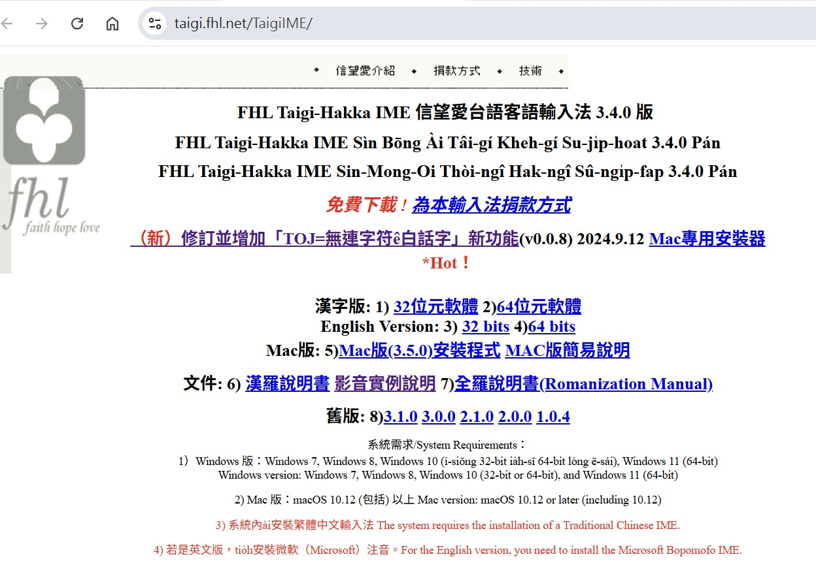

Slide 3
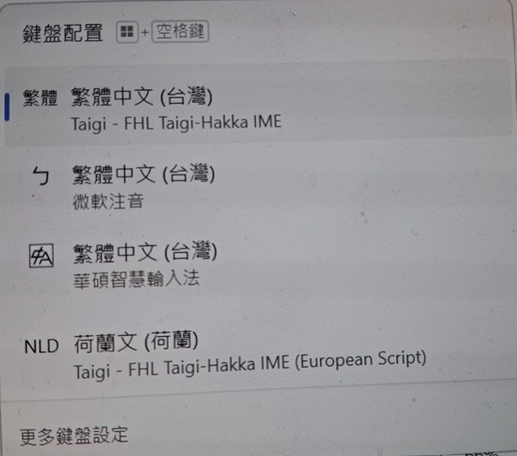
軟體安裝了後，
「鍵盤/Phah字盤配置」ē出現
“繁體 Taigi-FHL Taigi-Hakka IME”
&/kah
“ NLD 荷蘭文 Taigi-FHL Taigi-Hakka IME”
選用任何一種lóng ēsái。

Slide 4
Phah字盤選好了後，電腦螢幕右下角ē出現
「工作選擇bar」：
預設/default是「台語」，
Chhi̍h 向下箭頭ēsái改做「客語」

Slide 5
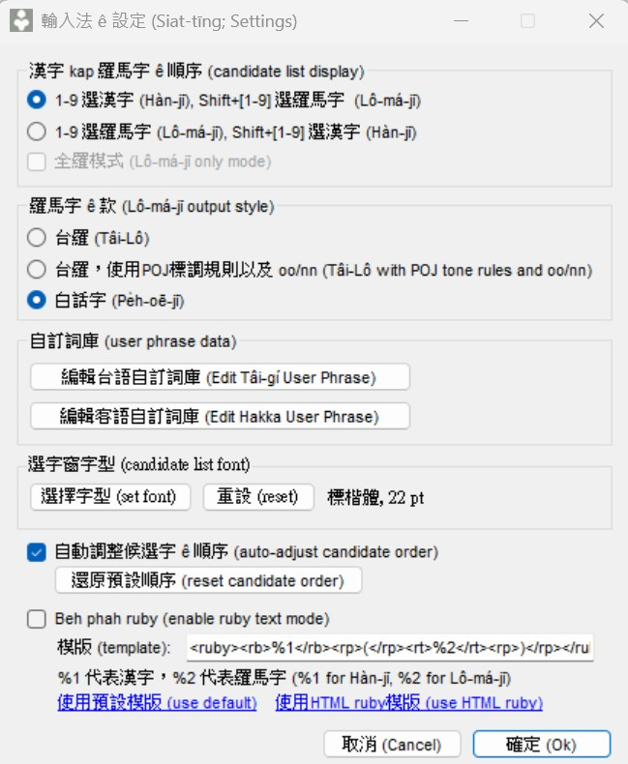
1, 請chhi̍h選字窗「設定」....
選「漢字」á是「白話字」優先。
*非「優先」選字tio̍h chhi̍h “shift”。
2,輸出模式「設定」。
3, 「自訂詞庫」*請看下一頁說明。
4, 選字窗ê「字型」kah「大細/size」
5）預設/default「自動調整候選字ê順序
6）若beh Ruby/漢字加讀音，chiah鉤選

Slide 6
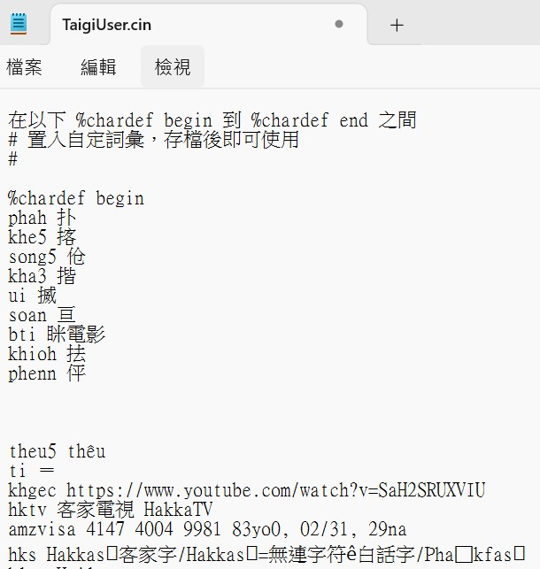
自訂詞庫
1, 內建詞庫無ê字，tī chia增加
2, Tī chia增加日語、客語....
3, 記錄網址、密碼、地址....
4, Chia̍p phah ê話句：
5, 個人資料....

Slide 7
當做學習白話字ê工具
1）Phah bē出你beh ài ê漢字，
表示你輸入﻿ê白話字m̄ tio̍h，tio̍h查字
典。
2）台語文有變調，白話字是字，所以lóng
tio̍h 標本調。M̄知本調是第幾調，ēsái
phah “？”，ē輸出你beh ài ê漢字附白話
字調號。

Slide 8
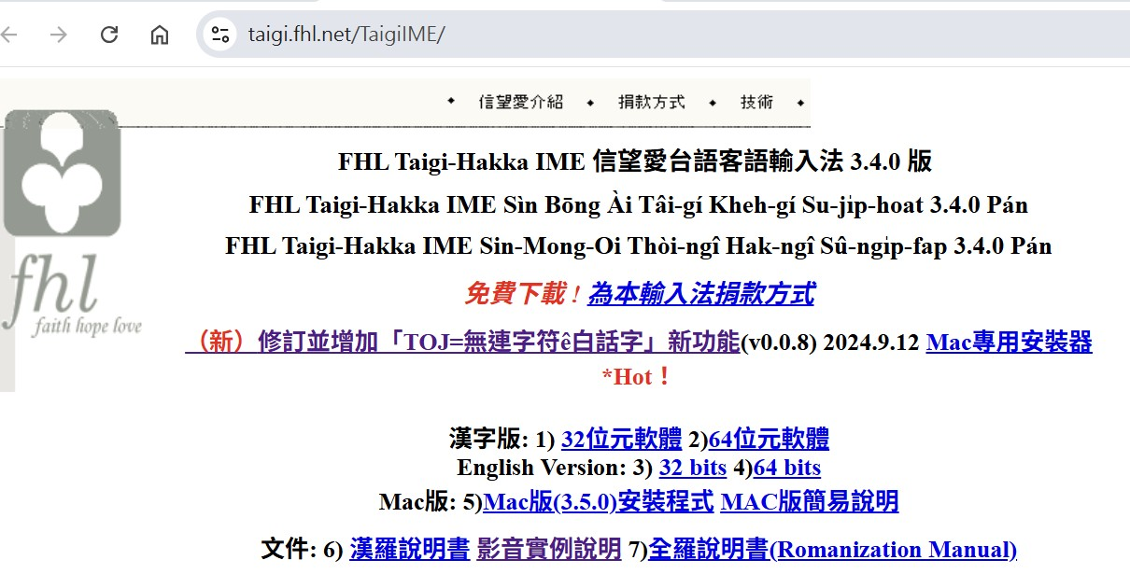
修訂並增加「TOJ=無連字符ê白話字」新功能

Slide 9
輸入ê要領
1, 漢羅輸入法： 白話字、台閩羅 由在你；
漢羅輸出： 羅馬字、漢字 由在你kéng
2, 全羅輸入法： 白話字、台閩羅 由在你；
全羅輸出： 白話字、台閩羅 由在你設定
3, 單字輸入：照羅馬字+調號
雙字詞：照羅馬字免調號，免鼻孔音nn
三字以上ê詞：輸入每一音ê頭一音字母。
例：skth→成功大學；khgsba →客語信望愛….
4, 自訂詞庫：Ēsái用 “ch=z”, “chh=c”來節省輸入ê時間。

Slide 10
多謝
Ló͘la̍t
Ánchṳ́se
Chiok tāike bógí tōa chìnpō͘!
祝 大家母語大進步！

